Slide 1


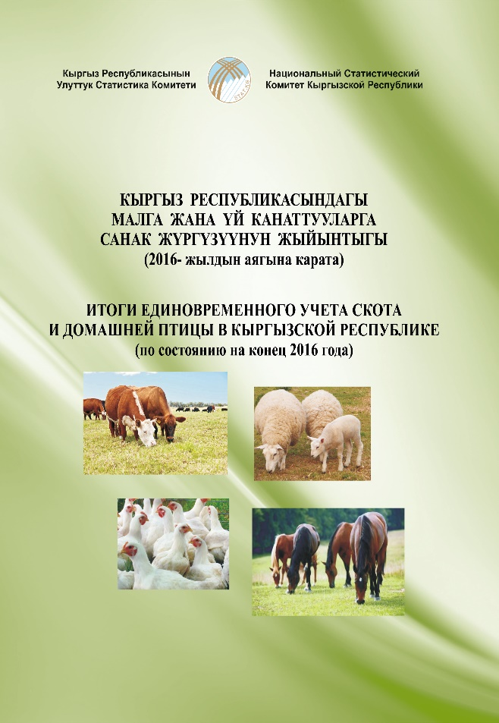
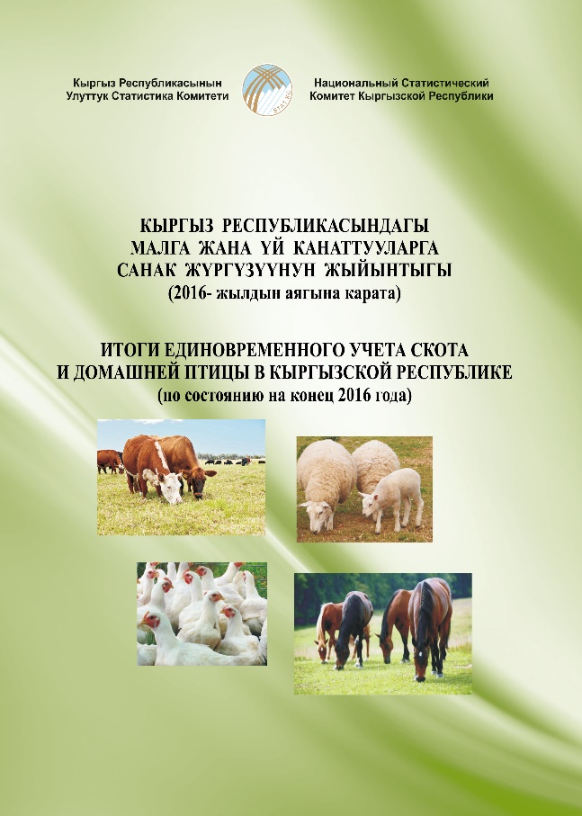

Национальный статистический комитет
Кыргызской Республики
Об итогах пересчета скота
и домашней птицы
на начало 2024 года
Пресс-Конференция, Нацстатком
12.02.2024г.
Гульзейнеп Мурсабекова
Заведующая отделом статистики сельского хозяйства

Slide 2

Во исполнение Статистической Программы работ Кыргызской Республики на 2023 год, утвержденный постановлением Кабинета Министров Кыргызской Республики от 14 декабря 2022 года №675
Совместным приказом МСХ КР и Нацстаткома КР был утвержден «План мероприятий подготовки и проведения на территории Кыргызской Республики пересчета скота и домашней птицы по состоянию на конец 2023г.»
координировали работу
МСХ КР Нацстатком КР
Органы местного самоуправления
(айыл окмоту
и
мэрии городов)
в период с 10 по 25 декабря 2023г.
провели сплошной единовременный
пересчет скота
и домашней птицы

Slide 3

Как проходил учета скота и домашней птицы
по состоянию на конец 2023г.,
Согласно утвержденного постановлением Нацстаткома КР «Методологических указаний по проведению учета скота и домашней птицы в хозяйствах всех категорий Кыргызской Республики» от 24.07. 2020г. № 6
Пересчету подлежит скот
и домашняя птица по видам
во всех без исключения
хозяйствах на территории
населенных пунктов
Составление и утверждение списка
ответственных сотрудников за подготовку
и проведение пересчета, в том числе переписчиков,
привлекаемых к проведению учета на местах
Также пересчету подлежит скот
и домашняя птица,
содержащаяся в отдельно
стоящих строениях
(зимовках, кошарах, фермах)
Данные о численности
скота и домашней птицы в бланки
форм государственной отчетности
записываются на основании сплошного
обхода, путем опроса

Slide 4


Материалы единовременного пересчета скота и домашней птицы введены и обработаны в режиме OFF-LINE
Респонденты
Сервер ЦИД
Нацстаткома
Заполнение <Exсel> шаблона
Интернет
Загрузка
информации
БД
Выполнение арифметических и логических контролей
Ввод в режиме ON-LINE и OF-FLINE

Slide 5






Поголовье скота и домашней птицы
(в хозяйствах всех категорий, на начало 2024 года,
(тыс. голов)
 | 2022 | 2023 | 2023 к 2022
 |  |  | + , - | в %
Крупный рогатый скот - всего | 1 783,5 | 1 802,3 | 18,8 | 101,1
коров | 885,7 | 902,2 | 16,6 | 101,9
Овцы и козы | 6 201,0 | 6 216,2 | 15,2 | 100,2
Свиньи | 25,6 | 29,7 | 4,0 | 115,7
Лошади | 534,0 | 542,5 | 8,5 | 101,6
Домашняя птица - всего | 6 368,7 | 6 989,0 | 620,3 | 109,7
.

Slide 6
Распределение поголовье скота и домашней птицы
по территории (в хозяйствах всех категорий, на начало 2024 года, тыс.голов)
 | Крупный рогатый скот |  | коровы |  | Овцы и козы |  | Лошади |  | Домашняя птица
 | голов | % | голов | % | голов | % | голов | % | голов | %
Кыргызская Республика | 1 802,3 | 100 | 902,2 | 100 | 6 216,1 | 100 | 542,5 | 100 | 6 989,0 | 100
Баткенская область | 144,2 | 8,0 | 70,0 | 7,8 | 411,6 | 6,6 | 6,9 | 1,3 | 313,2 | 4,5
Джалал-Абадская область | 375,2 | 20,8 | 202,5 | 22,4 | 1 382,1 | 22,2 | 88,3 | 16,3 | 1 203,7 | 17,2
Иссык-Кульская область | 277,7 | 15,4 | 143,5 | 15,9 | 922,9 | 14,8 | 96,4 | 17,8 | 660,5 | 9,5
Нарынская область | 210,7 | 11,7 | 96,2 | 10,7 | 1 128,0 | 18,1 | 144,7 | 26,7 | 213,4 | 3,1
Ошская область | 404,1 | 22,4 | 202,0 | 22,4 | 1 111,5 | 17,9 | 99,5 | 18,3 | 1 077,9 | 15,4
Таласская область | 69,4 | 4,0 | 34,0 | 3,8 | 566,9 | 9,1 | 28,6 | 5,3 | 262,2 | 3,8
Чуйская область | 314,5 | 17,4 | 151,6 | 16,8 | 675,2 | 11,0 | 77,4 | 14,3 | 3 211,3 | 45,9
г. Бишкек | 0,3 | 0,0 | 0,2 | 0,0 | 1,7 | 0,0 | 0,2 | 0,0 | 11,2 | 0,2
г. Ош | 5,8 | 0,3 | 2,1 | 0,2 | 16,0 | 0,3 | 0,4 | 0,1 | 33,0 | 0,5
Особый учет | 0,4 | 0,0 | 0,1 | 0,0 | 0,1 | 0,0 | 0,1 | 0,0 | 2,5 | 0,0

Slide 7
Поголовье крупного рогатого скота по территории (в хозяйствах всех категорий, на конец года, (голов)
 | 2022 | 2023 | 2023 к 2022
 |  |  | +,- | в %
Кыргызская Республика | 1 783 469 | 1 802 299 | 18 830 | 101,1
Баткенская область | 144 851 | 144 168 | -683 | 99,5
Джалал-Абадская область | 371 686 | 375 202 | 3 516 | 100,9
Иссык-Кульская область | 272 647 | 277 709 | 5 062 | 101,9
Нарынская область | 207 043 | 210 707 | 3 664 | 101,8
Ошская область | 397 288 | 404 108 | 6 820 | 101,7
Таласская область | 69 101 | 69 420 | 319 | 100,5
Чуйская область | 314 181 | 314 453 | 272 | 100,1
г. Бишкек | 383 | 323 | -60 | 84,3
г. Ош | 5 691 | 5 763 | 72 | 101,3
Особый учет | 598 | 446 | -152 | 74,6

Slide 8
Поголовье крупного рогатого скота в хозяйствах всех категорий, на конец года
(в % к соответствующему периоду предыдущего года)

Slide 9
Поголовье крупного рогатого скота в хозяйствах всех категорий
Баткенской области, на конец года
(в % к соответствующему периоду предыдущего года)

Slide 10
Поголовье овец и коз в хозяйствах всех категорий, на конец года
(в % к соответствующему периоду предыдущего года)

Slide 11
Поголовье овец и коз в хозяйствах всех категорий
Баткенской области, на конец года
(в % к соответствующему периоду предыдущего года)

Slide 12
Поголовье овец и коз в хозяйствах всех категорий
Ошской области, на конец года
(в % к соответствующему периоду предыдущего года)

Slide 13
Поголовье скота , из них на отдельно стоящих 12 143 объектах
(в хозяйствах всех категорий, на начало 2024 года)
Всего поголовье, тыс. голов
или в % к общему поголовью
из них поголовье на отдельно стоящих объектах, тыс. голов
Крупный рогатый скот
189,5
1 802,3
10,5%
Овцы и козы
970,8
15,6%
6 216,1
94,5
Лошади
542,5
17,4%
Свиньи
14,8
49,9%
29,7
Домашняя птица
1 684,7
24,1%
6 989,0

Slide 14
Выводы Итоги пересчета скота и домашней птицы на уровне каждого
айильного аймака на начало 2024г.:
1. Свидетельствует о том, что в республике тенденция роста поголовья основных видов сельскохозяйственных животных сохраняется
2. Поголовье скота и домашней птицы является информационной базой для определения производства продукции животноводства:
мяса
молока
яиц
шерсти
В общем объеме валового производства продукции сельского хозяйства продукция животноводства составляет около 48 процентов

Slide 15
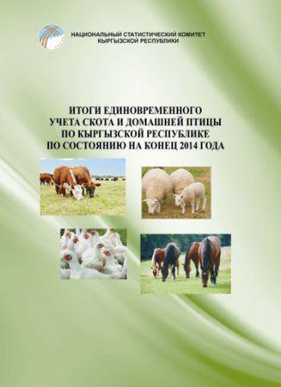
Национальный статистический комитет
Кыгызской Республики
Добро пожаловать
на
Stat.kg

